Slide 1
线
性
代
数
方阵的特征值与特征向量

Slide 2
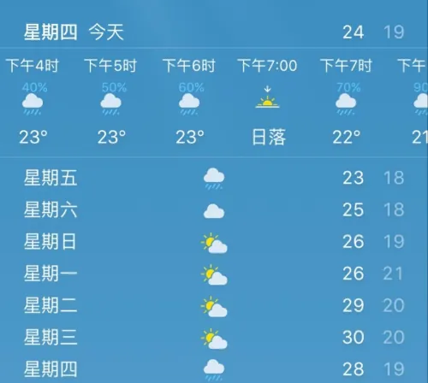

一、问题引入
如何进行天气预报?
下午4时
40%
23°
Notes:
由天气预报软件引出

Slide 3
一、问题引入
（1）将天气简化为晴雨雪三种，其它天气由它们组合得到.
（2）根据该地历史的天气信息，得到一天天气与前一天天气的关系:
0.15
0.8
0.75
0.8
0.1
0.1
0.1
0.05
0.1
0.85

Slide 4
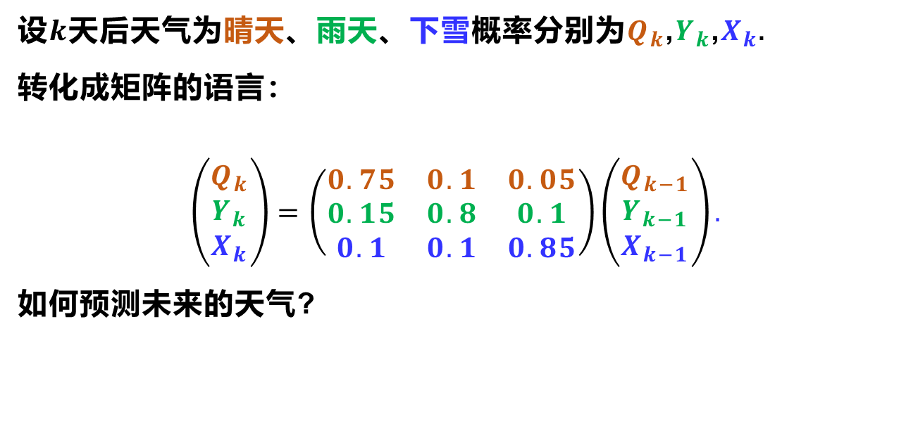
一、问题引入
设$k$天后天气为晴天、雨天、下雪概率分别为$Q_{k}$,$Y_{k}$,$X_{k}$.
转化成矩阵的语言：
$$\left(\begin{matrix}Q_{k} \\ Y_{k} \\ X_{k}\end{matrix}\right)=\left(\begin{matrix}0.75 & 0.1 & 0.05 \\ 0.15 & 0.8 & 0.1 \\ 0.1 & 0.1 & 0.85\end{matrix}\right)\left(\begin{matrix}Q_{k−1} \\ Y_{k−1} \\ X_{k−1}\end{matrix}\right).$$
如何预测未来的天气?

Slide 5


二、特征值与特征向量的概念
观察线性变换
$$y=Ax, A=\left(\begin{matrix}2.5 & 0.5 \\ 0.5 & 2.5\end{matrix}\right).$$
当$x=\left(\begin{matrix}1 \\ 1\end{matrix}\right)$时，$Ax=\left(\begin{matrix}3 \\ 3\end{matrix}\right)=3x$
当$x=\left(\begin{matrix}1 \\ −1\end{matrix}\right)$时，$Ax=\left(\begin{matrix}2 \\ 2\end{matrix}\right)=2x$
某些向量被线性变换后，变为原来的倍数.
这样的向量被称为特征向量，而对应的倍数被称为特征值.
引 例
$y$
$O$ $x$

Slide 6
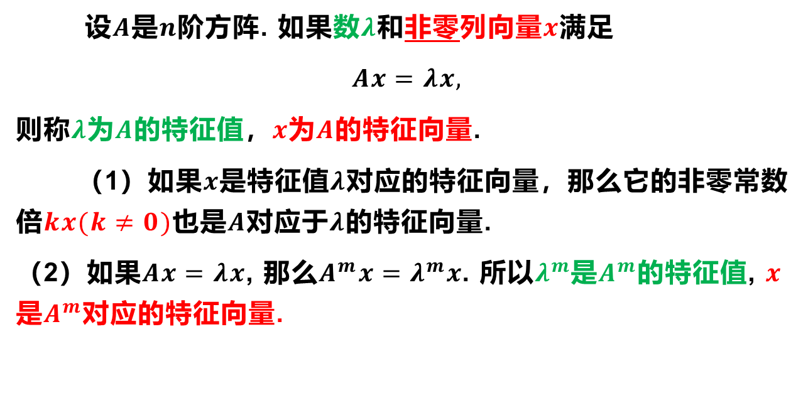
二、特征值与特征向量的概念
设$A$是$n$阶方阵. 如果数$λ$和非零列向量$x$满足
$$Ax=λx,$$
则称$λ$为$A$的特征值，$x$为$A$的特征向量.
（1）如果$x$是特征值$λ$对应的特征向量，那么它的非零常数倍$kx(k≠0)$也是$A$对应于$λ$的特征向量.
（2）如果$Ax=λx$, 那么$A^{m}x=λ^{m}x$. 所以$λ^{m}$是$A^{m}$的特征值, $x$是$A^{m}$对应的特征向量.
定 义
注 记
Notes:
板书：证明注记（2）

Slide 7
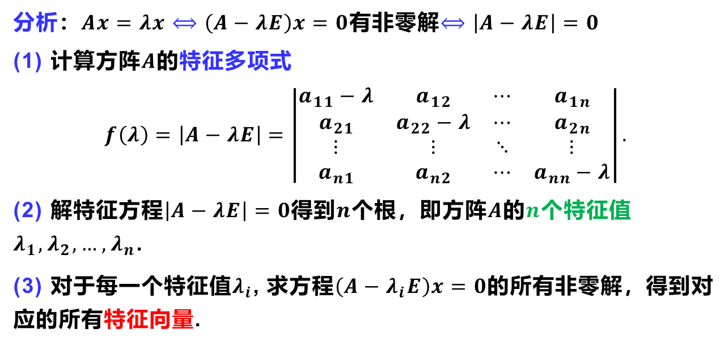
三、特征值与特征向量的计算
分析：$Ax=λx⟺\left(A−λE\right)x=0$有非零解$⟺\left|A−λE\right|=0$
(1) 计算方阵$A$的特征多项式
$$f\left(λ\right)=\left|A−λE\right|=\left|\begin{matrix}a_{11}−λ & a_{12} & ⋯ & a_{1n} \\ a_{21} & a_{22}−λ & ⋯ & a_{2n} \\ ⋮ & ⋮ & ⋱ & ⋮ \\ a_{n1} & a_{n2} & ⋯ & a_{nn}−λ\end{matrix}\right|.$$
(2) 解特征方程$\left|A−λE\right|=0$得到$n$个根，即方阵$A$的$n$个特征值$λ_{1},λ_{2},…,λ_{n}$.
(3) 对于每一个特征值$λ_{i}$, 求方程$\left(A−λ_{i}E\right)x=0$的所有非零解，得到对应的所有特征向量.
Notes:
板书：说明一定有n个特征值

Slide 8
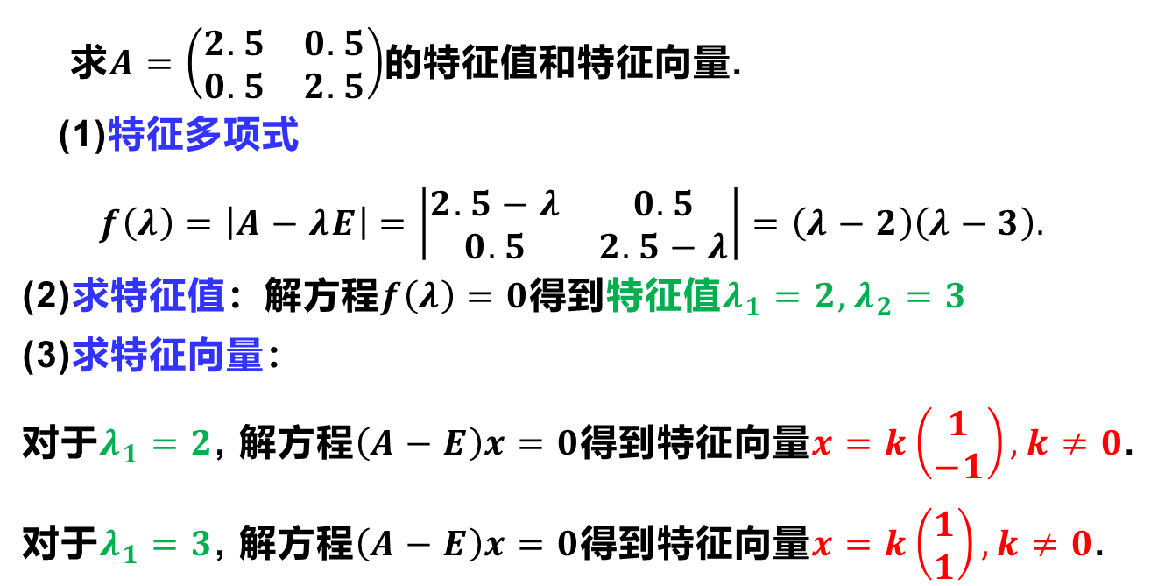
三、特征值与特征向量的计算
求$A=\left(\begin{matrix}2.5 & 0.5 \\ 0.5 & 2.5\end{matrix}\right)$的特征值和特征向量.
(1)特征多项式
$$f\left(λ\right)=\left|A−λE\right|=\left|\begin{matrix}2.5−λ & 0.5 \\ 0.5 & 2.5−λ\end{matrix}\right|=\left(λ−2\right)\left(λ−3\right).$$
(2)求特征值：解方程$f\left(λ\right)=0$得到特征值$λ_{1}=2,λ_{2}=3$
(3)求特征向量：
对于$λ_{1}=2$, 解方程$\left(A−E\right)x=0$得到特征向量$x=k\left(\begin{matrix}1 \\ −1\end{matrix}\right),k≠0$.
对于$λ_{1}=3$, 解方程$\left(A−E\right)x=0$得到特征向量$x=k\left(\begin{matrix}1 \\ 1\end{matrix}\right),k≠0$.
例 1
解

Slide 9








三、特征值与特征向量的计算
求$A=\left(\begin{matrix}2.5 & 0.5 \\ 0.5 & 2.5\end{matrix}\right)$的特征值和特征向量.
由于特征向量$v_{1}=\left(\begin{matrix}1 \\ 1\end{matrix}\right)$, $v_{2}=\left(\begin{matrix}1 \\ −1\end{matrix}\right)$线性无关，
任一向量$v$都可以表示为$v=k_{1}v_{1}+k_{2}v_{2}$的
形式.
此时有
$$Av=k_{1}Av_{1}+k_{2}Av_{2}=2k_{1}v_{1}+3k_{2}v_{2}.$$
例 1
$y$
$O$ $x$
$$Av$$
$$v$$
$$3k_{1}v_{1}$$
$$2k_{2}v_{2}$$
$${k_{2}v}_{2}$$
$${k_{1}v}_{1}$$
Notes:
图的问题，请同学们在雨课堂中作答

Slide 10
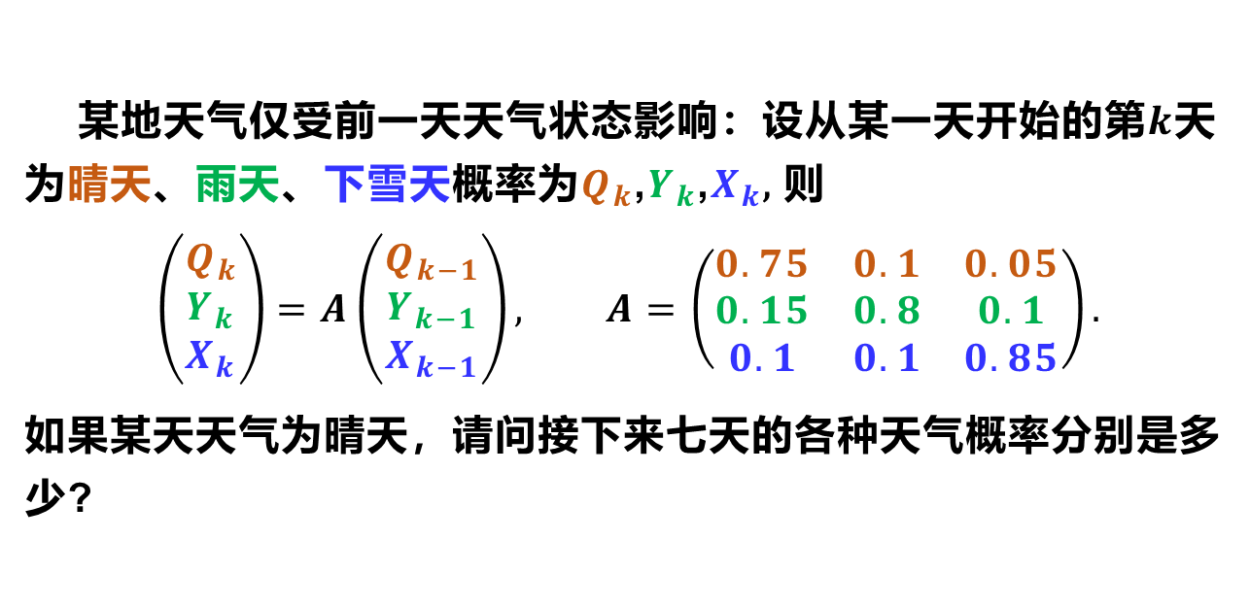
四、特征值与特征向量的应用
某地天气仅受前一天天气状态影响：设从某一天开始的第$k$天为晴天、雨天、下雪天概率为$Q_{k}$,$Y_{k}$,$X_{k}$, 则
$$\left(\begin{matrix}Q_{k} \\ Y_{k} \\ X_{k}\end{matrix}\right)=A\left(\begin{matrix}Q_{k−1} \\ Y_{k−1} \\ X_{k−1}\end{matrix}\right), A=\left(\begin{matrix}0.75 & 0.1 & 0.05 \\ 0.15 & 0.8 & 0.1 \\ 0.1 & 0.1 & 0.85\end{matrix}\right).$$
如果某天天气为晴天，请问接下来七天的各种天气概率分别是多少?
利用特征值与特征向量进行天气预报
例 2

Slide 11
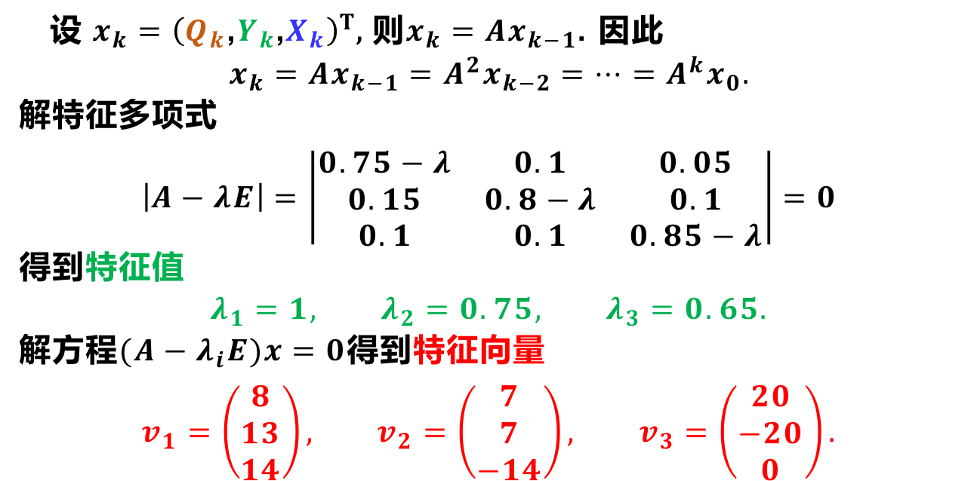
四、特征值与特征向量的应用
解
设 $x_{k}={\left(Q_{k}\text{,}Y_{k}\text{,}X_{k}\right)}^{T}$, 则$x_{k}=Ax_{k−1}$. 因此
$$x_{k}=Ax_{k−1}=A^{2}x_{k−2}=⋯=A^{k}x_{0}.$$
解特征多项式
$$\left|A−λE\right|=\left|\begin{matrix}0.75−λ & 0.1 & 0.05 \\ 0.15 & 0.8−λ & 0.1 \\ 0.1 & 0.1 & 0.85−λ\end{matrix}\right|=0$$
得到特征值
$$λ_{1}=1, λ_{2}=0.75, λ_{3}=0.65.$$
解方程$(A−λ_{i}E)x=0$得到特征向量
$$v_{1}=\left(\begin{matrix}8 \\ 13 \\ 14\end{matrix}\right), v_{2}=\left(\begin{matrix}7 \\ 7 \\ −14\end{matrix}\right), v_{3}=\left(\begin{matrix}20 \\ −20 \\ 0\end{matrix}\right).$$

Slide 12
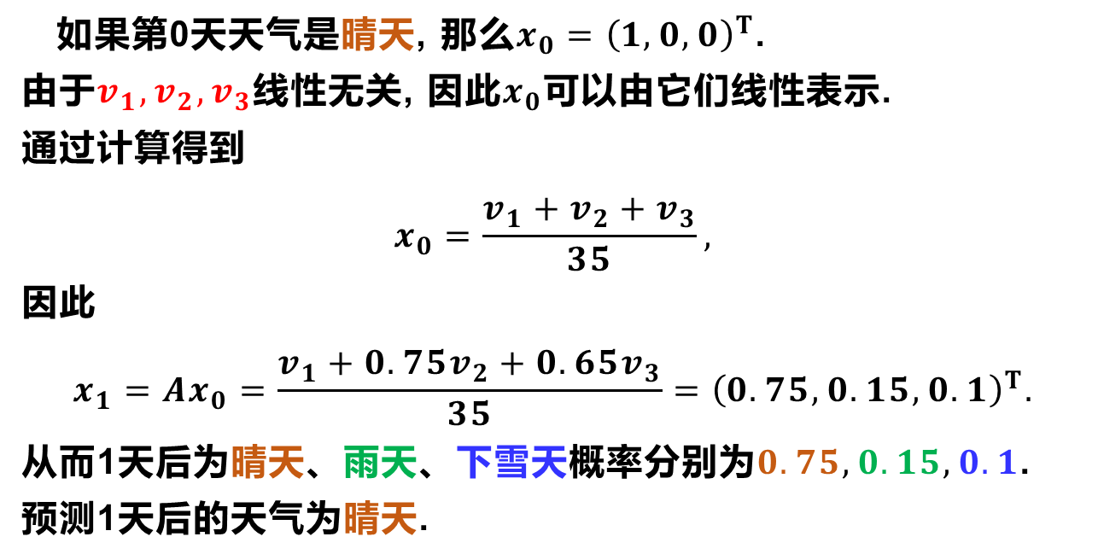
四、特征值与特征向量的应用
解
如果第0天天气是晴天, 那么$x_{0}={\left(1,0,0\right)}^{T}$.
由于$v_{1},v_{2},v_{3}$线性无关, 因此$x_{0}$可以由它们线性表示.
通过计算得到
$$x_{0}=\frac{v_{1}+v_{2}+v_{3}}{35},$$
因此
$$x_{1}=Ax_{0}=\frac{v_{1}+0.75v_{2}+0.65v_{3}}{35}={\left(0.75,0.15,0.1\right)}^{T}.$$
从而1天后为晴天、雨天、下雪天概率分别为$0.75,0.15,0.1$.
预测1天后的天气为晴天.

Slide 13

四、特征值与特征向量的应用
$$x_{2}=A^{2}x_{0}=\frac{v_{1}+0.75^{2}v_{2}+0.65^{2}v_{3}}{35}={\left(0.5825,0.2325,0.175\right)}^{T}.$$
2天后为晴天、雨天、下雪天概率分别约为$0.58,0.23,0.18$.
预测2天后的天气为晴天.
同理可得未来七天晴雨雪的概率, 并根据相应概率做出预测:
 | 1天后 | 2天后 | 3天后 | 4天后 | 5天后 | 6天后 | 7天后
晴 | 0.75 | 0.58 | 0.47 | 0.39 | 0.34 | 0.31 | 0.28
雨 | 0.15 | 0.24 | 0.30 | 0.33 | 0.35 | 0.36 | 0.37
雪 | 0.10 | 0.18 | 0.23 | 0.27 | 0.31 | 0.33 | 0.35
预测 | 晴 | 晴转多云 | 多云转阴 | 阴转小雨 | 阴转小雨 | 阴转小雨 | 阴转小雨
Notes:
实际情况中，天气预报需要考虑气压、云图、温度等因素，根据历史记录进行大数据分析来预测。思政内容

Slide 14




求$A=\left(\begin{matrix}1 & 0.2 \\ 0 & 1\end{matrix}\right)$的特征值和特征向量.
$y$
$O$ $x$

